Slide 1
Programme de formation sur l'oxygène médical
Projet BOXER - formation et renforcement de capacités
Ce document a été produit et traduit par Build Health International pour le projet BOXER.

Slide 2
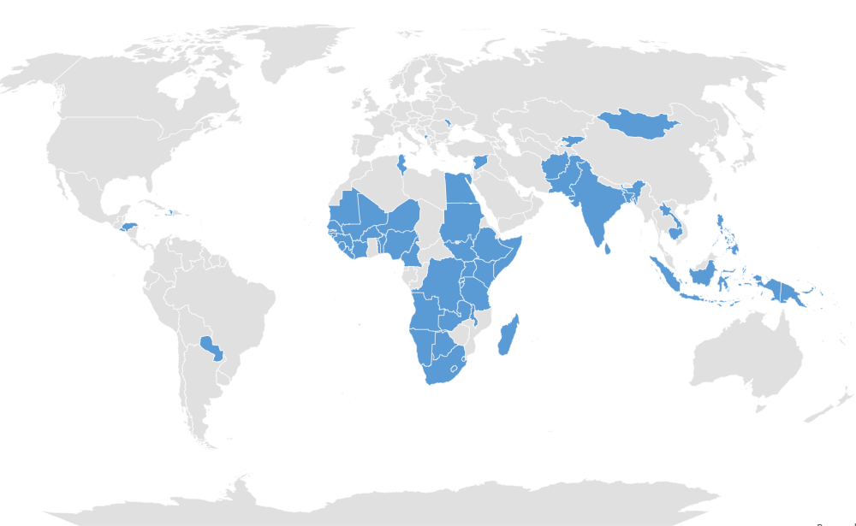
Project BOXER: AT pour les investissements dans la production d’O2 via C19RM
Portée/objectif du projet: Fournir une assistance technique (AT) qui soutiendra la mise en œuvre, le suivi et la supervision des centrales d'adsorption modulée en pression (PSA) et des investissements du Fonds Mondial dans le domaine de l'oxygène, afin de garantir la durabilité et de maximiser l'impact de l'augmentation de la capacité mondiale d'oxygène.
Fournisseur d'assistance technique: Build Health International (BHI)
Qui est BHI ?
Une équipe d'experts techniques axée sur une vision pragmatique des infrastructures physiques afin de permettre une prestation de soins de santé de haute qualité, pouvant être déployée et maintenue dans des contextes où les ressources sont limitées.
Le projet BOXER fournit une assistance technique à 60 des 60 pays qui soutiennent les centrales PSA via le C19RM. (Mai 2025)

Slide 3
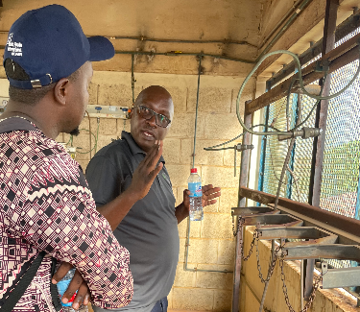
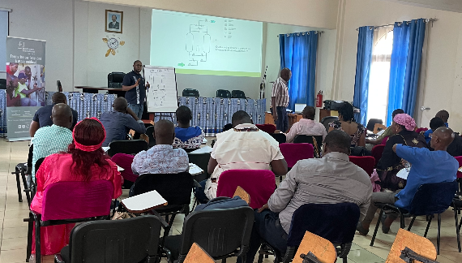
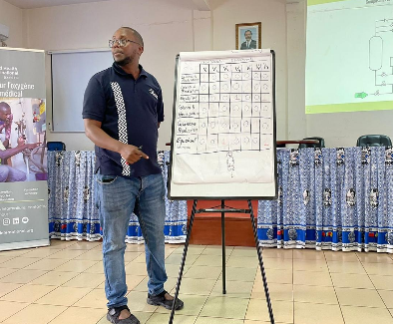
Plan de séance d'information
Pourquoi la formation du projet BOXER?
Aperçu de la formation du projet BOXER
Soutien continu
Processus de la formation
Questions et réponses

Slide 4



Pourquoi la formation ?
La situation
Conséquences observées
Nos recommandations
Dans la plupart des systèmes de santé qui reçoivent des centrales PSA, les techniciens biomédicaux ne disposent pas des connaissances adéquates pour assurer la maintenance et le fonctionnement sécurisé des centrales de PSA ou des systèmes de distribution d'oxygène.
Les cadres supérieurs ne sont pas préparés à intégrer avec succès et de manière durable les centrales PSA dans les systèmes de santé et les hôpitaux.
Les centrales PSA sont difficiles à maintenir et comprennent des éléments que l'on ne trouve pas dans d'autres équipements dans des hôpitaux.
Les systèmes de gestion de la maintenance des équipements biomédicaux essentiels ont été historiquement négligés.
Les équipes ne sont pas en mesure de faire fonctionner ou maintenir les centrales
Courte durée de vie utile des nouvelles centrales PSA. Pannes fréquentes et dégradation évitable.
Le manque de pièces de rechange signifie que les centrales en panne ne peuvent pas être réparées.
La sécurité du système d'oxygène n'a pas été suffisamment prise en compte. Accidents graves.
Interruptions fréquentes de l'approvisionnement en oxygène.
Pertes significatives en investissements.
Recours à des sources commerciales d'O2 coûteuses en cas de panne des centrales PSA.
Dépendance aux contrats de service.
Incapacité d'effectuer la maintenance après la fin du contrat de service.
Formation et renforcement de capacités
Les systèmes de santé ayant une connaissance interne des centrales PSA maintiennent l'accès à l'oxygène car ils sont bien mieux placés pour:
Résoudre le problème de la sous-performance de la centrale PSA
Gérer leurs contrats de service
Continuer la maintenance des centrales PSA après la fin du contrat de service

Slide 5
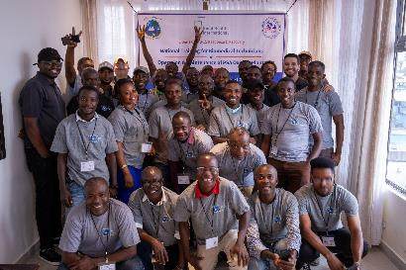
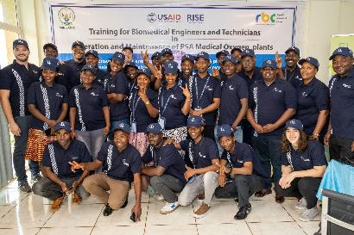
Programme d'oxygène médical de BHI
BHI a développé un programme de formation sur la centrale PSA et la distribution d'oxygène au début de l'année 2022. À ce jour, BHI a formé plus de 1,000 gestionnaires, ingénieurs biomédicaux, techniciens et personnel de maintenance.
BHI a délivré des formations au Burkina Faso, au Cameroun, en Guinée, au Lesotho, au Libéria, au Mali, au Népal, au Rwanda, en Sierra Leone, au Timor Oriental , dans La Gambie et au Soudan.
Aujourd'hui, trois types de formation sur l'oxygène sont proposées aux bénéficiaires du C19RM dans le cadre du projet BOXER:
Formation à la gestion des centrales PSA
Formation à la maintenance des centrales PSA
Formation avancée
Toutes les formations sont disponibles en Anglais et en Français!
*D'autres langues sont envisageables sur demande.
Notes:
Dates

Slide 6
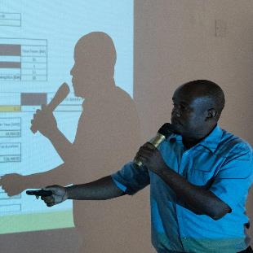
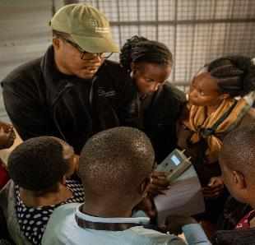
Formation du projet BOXER et formation du fournisseur
Lors de l'installation de nouvelles centrales PSA, les fournisseurs organisent une formation pour le personnel sur site. Ces formations sont cependant de qualité variée. Une formation complémentaire du projet BOXER renforce les concepts clés et met l'accent sur les pratiques importantes pour maintenir une centrale PSA dans de bonnes conditions de fonctionnement. La formation du projet BOXER présente les avantages suivants:
Plus complète: Durée de la formation de 5 jours au lieu de 1-3 jours
Détails techniques: Un degré approfondi et détaillé, tirés des connaissances acquises par BHI au cours de nos travaux dans plus de 25 pays
Neutre: Neutre et impartial par rapport aux marques
Sécurité: L'accent est mis sur la sécurité de l'oxygène médical et l'atténuation des risques
Durabilité à long terme: axé sur le renforcement des capacités en vue de la pérennité
L'expérience et les leçons tirées: Partage des leçons tirées des accidents et des réparations
Le soutien après la formation : Engagement continu par le biais d'un soutien virtuel et d'une communauté de pratique
Sierra Leone : Kevin Ndeti présente sur la formation à la gestion
Rwanda : David Acolatse montre comment utiliser un analyseur d'oxygène

Slide 7
Programmes de formation sur l'oxygène du projet BOXER
 | Niveau de connaissance des PSA attendu | Durée | Personnel cible | Calendrier recommandé | Objectif de la formation
Formation à la gestion | Pas de connaissance préalable | 2 Jours | Leadership du ministère de la santé, directeurs d'hôpitaux et cadres supérieurs | Avant l'installation ou la mise en service | Veiller à ce que les cadres supérieurs soient pleinement informés de la fonction et des exigences de fonctionnement des centrales PSA, y compris la maintenance et la sécurité. Les responsables du secteur de la santé sont préparés à intégrer avec succès les nouvelles centrales PSA et les équipements de distribution d'oxygène dans les systèmes de santé.
Formation à la maintenance | Niveau de base | 5 Jours | Ingénieurs et techniciens biomédicaux, gestionnaires des infrastructures, personnel chargé des opérations dans les hôpitaux | Immédiatement après l'installation ou la mise en service | Préparer les ingénieurs biomédicaux, les techniciens, les gestionnaires des infrastructures et les opérateurs des centrales à faire fonctionner et à maintenir les centrales PSA de manière sûre et durable en fournissant les connaissances et en développant les compétences nécessaires pour : mettre en œuvre une maintenance préventive quotidienne et continue, effectuer des contrôles de maintenance quotidiens, dépanner et effectuer des réparations de routine.
Formation avancée | Niveau intermédiaire | 5 Jours | Ingénieurs ou techniciens expérimentés ayant un rôle de supervision ou de formation | Après la mise en service, une fois que les candidats formateurs de formateurs ont été identifiés | Permettre aux techniciens avancés de former d'autres personnes sur les centrales PSA ou d'effectuer des travaux de maintenance et de réparation complexes de manière indépendante. Une version avancée de la formation à la maintenance qui prépare les ingénieurs et les techniciens expérimentés à effectuer une maintenance, un dépannage et une réparation plus sophistiqués des centrales PSA.
Notes:
*dependent on audience numbers.
Column of MAX REC Audience 40 man 30 main 15 TOT, depends on format/needs

Slide 8

Formation à la gestion
Deux jours de formation
Pas d'expérience préalable exigée
Objectif: Veiller à ce que les cadres supérieurs soient pleinement informés de la fonction et des exigences de fonctionnement des centrales PSA, y compris la maintenance et de sécurité. Les responsables du secteur de la santé sont préparés à intégrer avec succès les nouvelles centrales PSA et les équipements de distribution d'oxygène dans les systèmes de santé.
Ministère de la santé - cadres supérieurs
Directeurs et responsables de la gestion de des hôpitaux

Slide 9
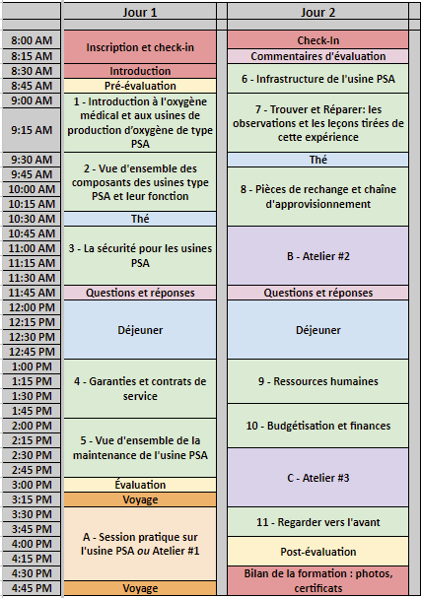
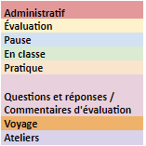
Formation à la gestion - approche
Sessions plénières pour développer une approche théorique sur les centrales PSA et les systèmes de distribution d'oxygène.
Briefing sur la budgétisation, les ressources humaines, la chaîne d'approvisionnement, la garantie, les contrats de service.
Visite de la centrale PSA pour un apprentissage pratique.
Vidéos et études de cas pour sensibiliser à la sécurité de l'oxygène médical et à la réduction des risques.
Examen des listes de contrôle quotidiennes des opérateurs de la centrale pour familiariser la direction avec les travaux à effectuer.
Exemples des circonstances qui ont conduit aux défaillances des centrales dans le cadre des activités " Trouver et Réparer " (Find & Fix) de BHI.
Discussion sur les pièces de rechange et la maintenance préventive.
Ateliers interactifs pour augmenter la participation des stagiaires et renforcer les concepts clés
Agenda de la formation

Slide 10

Formation à la gestion - session plénières
Thèmes à traiter:
Introduction à l'oxygène médical et aux centrales d'oxygène PSA
Sécurité et atténuation des risques
Aperçu des composants et du fonctionnement de la centrale PSA
Find and Fix (Trouver et réparer) observations et leçons tirées de l'expérience
Conditions de fonctionnement des centrales PSA
Aperçu de la maintenance des centrales PSA
Ressources humaines, y compris les besoins en personnel et le renforcement des capacités pour la maintenance de la centrale PSA
Budgétisation des opérations de la centrale PSA, de la distribution d'oxygène et de la maintenance
Perspectives d'avenir - Gestion de la centrale PSA pour un approvisionnement en oxygène pérenne
Formation des cadres supérieurs en Sierra Leone : Un responsable du secteur de la santé pose une question pendant le module de budgétisation des opérations de PSA.

Slide 11

Formation à la maintenance
Cinq jours de formation intensive
Niveau élémentaire
Objectif: Préparer les ingénieurs biomédicaux, les techniciens, les gestionnaires des infrastructures et les opérateurs des centrales à faire fonctionner et à maintenir les centrales PSA de manière sûre et durable en fournissant les connaissances et en développant les compétences nécessaires pour:
mettre en œuvre une maintenance préventive quotidienne et continue,
effectuer des contrôles de maintenance quotidiens, et
diagnostiquer les pannes et effectuer les réparations de routine.
Ingénieurs biomédicaux et techniciens
Gestionnaires d'infrastructures
Personnel des opérations des hôpitaux

Slide 12
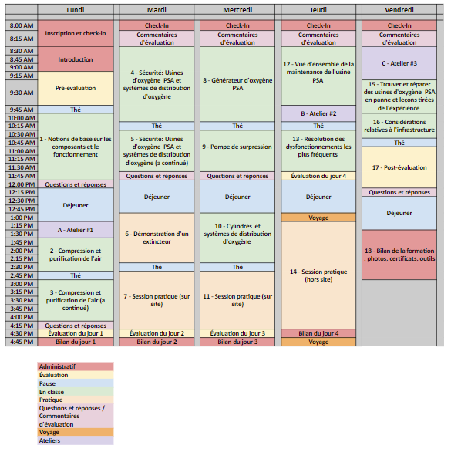
Formation à la maintenance - approche
Session plénières pour fournir une description technique détaillée des centrales PSA et des systèmes de distribution d'oxygène.
Visites des centrales PSA pour un apprentissage pratique.
Évaluations des participants avant, pendant et après la formation.
Adaptation d'une liste de contrôle quotidienne et d'un plan de maintenance préventive conçus par BHI à des centrales PSA spécifiques.
Développement d'une communauté de pratique en ligne pour un soutien technique et un engagement continus.
Ateliers interactifs pour augmenter la participation des stagiaires et renforcer les concepts clés
Agenda de la formation
Notes:
Agenda own slide

Slide 13
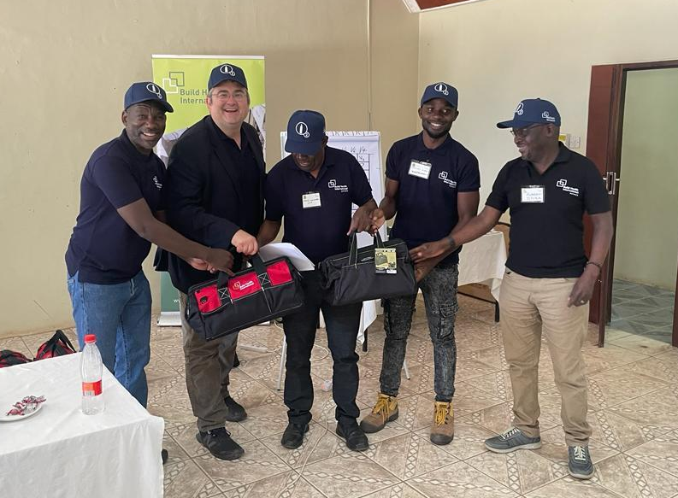
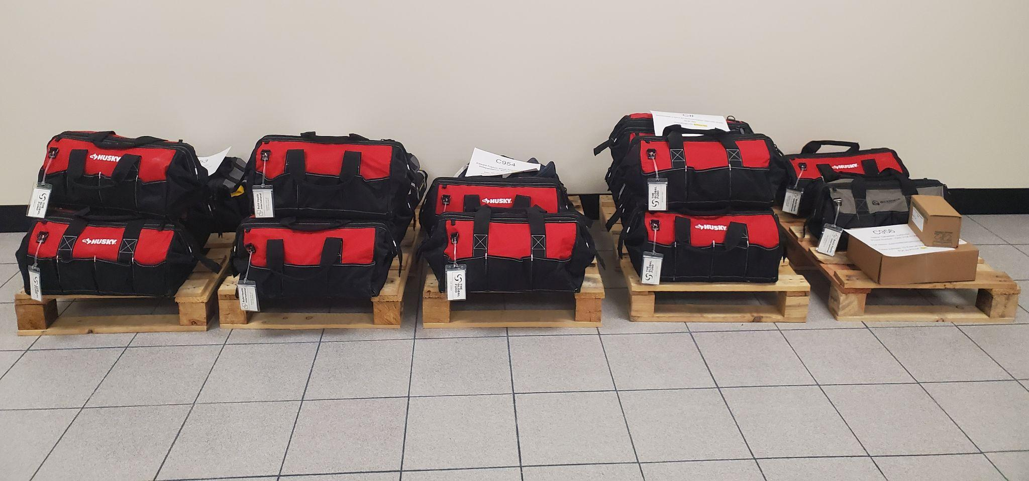
Formation à la maintenance - boîte à outils
Les personnels des générateurs PSA entretiennent et prennent soin des équipements très chers et indispensables à l’hôpital. Les boîtes à outils permettent d'assurer qu'ils disposent de ce qu'ils nécessitent pour réussir les entretiens!
Expérience de BHI : Souvent, les techniciens ne sont pas correctement équipés,ce qui les empêche d'appliquer les connaissances et les bonnes pratiques apprises pendant la formation. De plus, les outils dont ils ont besoin peuvent être difficiles à obtenir sur le marché local.
Processus : Les boîtes à outils sont achetées et livrées directement par BHI. Les frais sont pris en charge par le projet BOXER.
Attention: Les boîtes à outils sont destinées aux generateurs PSA financées par C19RM uniquement. Si un pays en fait la demande, BHI pourra cependant partager une liste d'outils adaptés aux besoins.

Slide 14
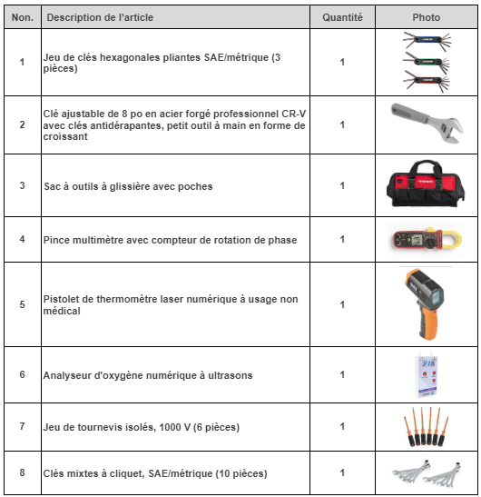
Formation à la maintenance - boîte à outils
Boîte à outils générale :
Outils nécessaires aux opérateurs d'generateur PSA pour assurer un entretien correct de leur générateur.
Boîte à outils du compresseur de surpression :
Un kit distinct d'outils propre dédiés à l'entretien du compresseur de surpression doit être maintenu
Quatre boîtes à outils du compresseur de surpression disponibles :
Boîte à outils 1 – pour les modèles RIX ou ULTRACECO HP
Boîte à outils 2 – pour les modèles NOVAIR HP
Boîte à outils 3 – pour les modèles Bailian ou ULTRACECO HPX
Boîte à outils 4 – pour les modèles Anshan Jiapeng

Slide 15
Formation à la maintenance - grandes lignes
Sessions pratiques
Les participants ont l'occasion d'affiner leurs compétences et d'appliquer les concepts appris en classe, de recevoir des conseils et des techniques de la part des instructeurs et d'acquérir l'expérience des composants de la centrale PSA qui ne sont peut-être pas présents dans leur propre centrale.
Évaluations
Les participants seront évalués quotidiennement pendant la formation, en commençant par une évaluation avant la formation et en terminant par une évaluation après la formation. Ces évaluations sont conçues pour aider les instructeurs de BHI à mesurer l'apprentissage, à aborder les points faibles et à fournir des mesures correctives pendant la formation.
Documents de formation
Les participants reçoivent une copie électronique de la présentation de la formation, une liste de contrôle de la maintenance quotidienne du PSA (52 semaines), un plan de maintenance préventive, un registre des réparations du PSA, et une trousse d'outils d'entretien des generateurs PSA.

Slide 16
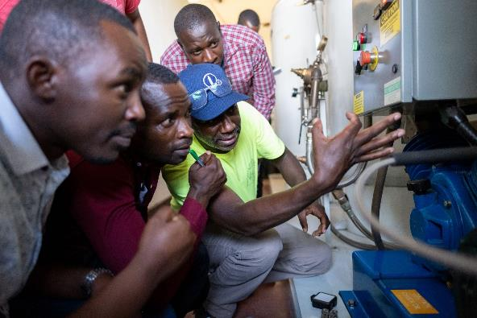
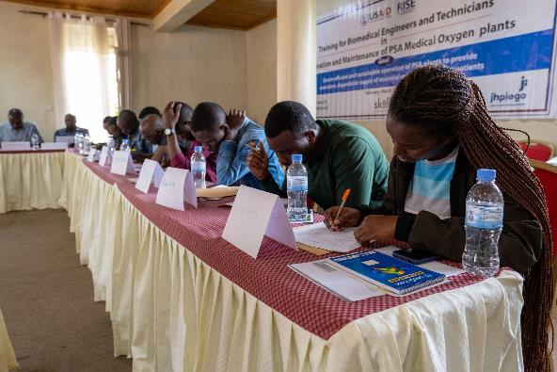
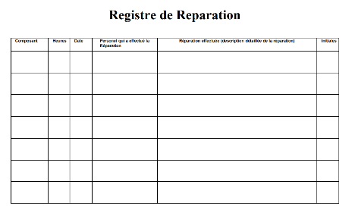
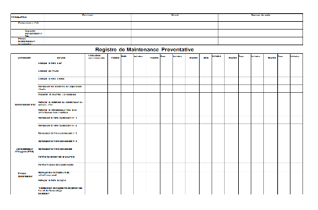
Grandes Lignes de la formation à la maintenance
Rwanda : Steve Mtewa explique un composant du compresseur de surpression
Rwanda : Les participants à la formation sont évalués tous les jours.

Slide 17
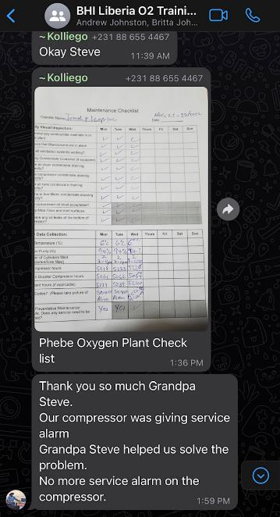
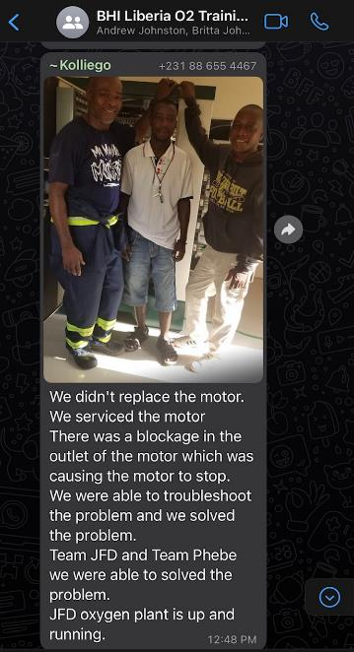
Soutien virtuel continu
Soutien continu: Chaque cohorte formée est invitée à rejoindre une communauté de pratique WhatsApp spécifique à son pays, où les participants peuvent:
Demander à l'équipe d'assistance technique du projet BOXER et à d'autres participants de donner des conseils de dépannage et de partager les idées.
Se responsabiliser mutuellement pour rester à jour en partageant les listes de contrôle quotidiennes, les registres de maintenance préventive et les registres de réparation.
Rester en contact avec d'autres ingénieurs biomédicaux, techniciens et managers
Rester connecté pour connaître les nouveaux communiqués de presse sur le projet BOXER
Libéria : Le groupe de soutien virtuel des ingénieurs/techniciens biomédicaux libériens. À gauche : la centrale d'oxygène de Phebe remerciant Steve "Grandpa" Mtewa de BHI pour son aide. À droite : Les opérateurs de la centrale d'oxygène de JFD ont collaboré avec ceux de la centrale d'oxygène de Phebe et ont pu s'entraider pour dépanner et résoudre un problème de moteur à JFD
Notes:
Online community of practice
On whatsapp right now, but we’re in the process of developing a more official forum
Establishes connectivity especially for more

Slide 18

Formation avancée
Programme personnalisé. Formation intensive.
Niveau intermédiaire/avancé
Objectif: Permettre aux techniciens avancés de former d'autres personnes sur les centrales de PSA ou d'effectuer des travaux de maintenance et de réparation complexes de manière indépendante. Une version avancée de la formation à la maintenance qui prépare les ingénieurs et les techniciens expérimentés à effectuer une maintenance, un dépannage et une réparation plus sophistiqués des centrales de PSA.
Ingénieurs et techniciens expérimentés ayant des fonctions de supervision ou de formation

Slide 19
Formation des formateurs (formation avancée) - approche
Programme personnalisé en fonction des besoins. Le programme peut se concentrer sur la formation des formateurs ou sur la formation avancée à la maintenance et à la réparation des centrales PSA.
Des session plénières pour préparer les formateurs à donner une formation technique sur les centrales PSA et les systèmes de distribution d'oxygène.
Formation pratique avancée à la maintenance et à la réparation des centrales PSA, avec un accent mis sur les composants complexes tels que le compresseur d'air ou le compresseur de surpression.
Visites des centrales PSA pour une séance pratique.
Les participants jouent un rôle plus important dans la formation en délivrant des cours pratiques et théoriques supervisés.
Évaluations théoriques et pratiques avant, pendant et après la formation.
Création d'une communauté de pratique en ligne pour un soutien technique et un engagement continus.
Soutenir l'élaboration d'un programme de formation et organiser une formation sur site, le cas échéant.

Slide 20
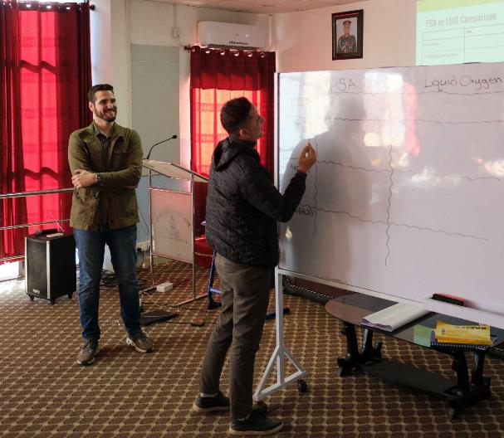
Formation des formateurs - session plénières
Thèmes traités:
Introduction à l'oxygène médical et aux centrales PSA
Aperçu des composantes et fonctions des centrales PSA
Sécurité et atténuation des risques
Compression et épuration de l'air
centrale d'oxygène PSA
Pompe de surpression d'oxygène
Principes de fonctionnement des centrales PSA
Systèmes de distribution d'oxygène
Trouver et réparer (Find and Fix) observations et leçons tirées de l'expérience
Listes de contrôle et planification de la maintenance des centrales PSA
Népal : Pedro Castro et un participant à la formation avancée comparent les centrales PSA et les centrales d'oxygène liquide

Slide 21

Possibilités de formation supplémentaires
Si cela est approprié pendant le processus d’achat, d’installation et/ou de mise en service, BHI peut dispenser une formation sur les sujets suivants :
Formation à l'évaluation des sites
Formation en évaluation électrique (future)
Formation à l'évaluation des réparations
Formation en évaluation électrique (existante)
Formation à l'évaluation de l'assurance qualité

Slide 22
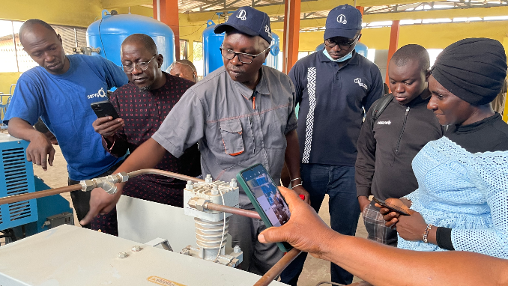
Formation du projet BOXER : soutien continu
Un soutien actif après la formation est essentiel pour aider les participants à développer leurs compétences et à devenir plus autonomes, ainsi que pour préserver le bon fonctionnement des centrales PSA. Le soutien continu est un élément clé pour assurer la pérennité des centrales PSA.
Le suivi et le soutien continu dans le cadre du projet BOXER peuvent inclure:
Analyse des listes de contrôle de maintenance quotidienne et des registres de maintenance préventive dûment remplis
Soutien virtuel de l'équipe d'assistance
technique du projet BOXER
Accès à un groupe de discussion sur
Whatsapp ou à d'autres plateformes
Communauté de pratique (techniciens
soutenant d'autres techniciens)
Des appels de suivi programmés
(individuels ou en groupe)
Accès à la documentation en ligne
Formation de mise à niveau
Guinée : Jean Christian Ujeneza dispense une formation pratique en français à l'hôpital Donka de Conakry.
Notes:
On-site support where we find and fix, but then also teach re: repairs and maintenance. Voc Ed students!

Slide 23
Processus de formation du projet BOXER : planification
Le PR soumet une demande formelle pour la formation en remplissant le Formulaire de demande de formation pour le projet BOXER.
BHI organise une consultation dans les deux jours suivant la réception de la demande de formation.
BHI et le PR se réunissent pour discuter les besoins spécifiques de formation.
BHI organise des réunions de coordination avec les PR et, le cas échéant, avec d'autres parties prenantes dans le pays, afin d'affiner les besoins et la stratégie pour les formations.
Après la consultation, l'équipe du BHI s'occupe de la logistique suivante:
Développer les termes de référence et la stratégie pour la formation.
Présenter le matériel de formation et assurer une formation pratique sur la centrale PSA.
Donner aux participants des copies du matériel de formation.
Remettre des certificats aux participants à la fin de la formation.
Le récipiendaire principal est responsable de la logistique restante, y compris (mais sans s'y limiter):
Identifier un lieu pour la formation.
Envoyer les invitations aux participants et confirmer leur présence avant la formation.
organiser l'hébergement et le transport des participants, le cas échéant.
Organiser les per diem et les paiements de transport pour les participants.
Fournir des rafraîchissements pendant la formation

Slide 24
Processus de formation du projet BOXER : financement
Les coûts de formation suivants sont couverts par le Fonds Mondial dans le cadre du projet BOXER:
Les frais de BHI (temps du personnel, vols, hébergement, etc.)
Matériel de formation (impression de copies en papier, clés USB pour les copies numériques, etc.)
Certificats de formation
Articles de visibilité et de communication (c.-à-d. bannières, signalisation, t-shirts, chapeaux)
Kits d'outils d'generateur PSA pour les formations de maintenance (un kit d'outils par hôpital représenté)
Kits d'outils pour compresseurs booster pour les formations à la maintenance (un kit d'outils par hôpital représenté, selon les besoins)
Les coûts de formation à la charge du récipiendaire principal dans le pays sont:
Lieu
Hébergement et repas des participants
Transport (vers le site, vers l'generateur PSA, etc.)
Indemnités journalières des participants
Traducteurs et services associés (si nécessaire)
Tous les coûts divers supplémentaires associés à la prestation de formation

Slide 25
Processus de formation du projet BOXER : calendrier
Consultation sur la formation
Planification de la formation et logistique dans le pays
Formation sur site du projet BOXER
Enquête post formation
Soutien après la formation
L'équipe du projet BOXER et les RP se rencontrent pour déterminer les besoins spécifiques.
Sur les recommandations du RP et des autorités, BHI prend contact avec d'autres acteurs d’oxygène dans le pays.
La gestion, la maintenance et/ou la formation avancée
L'équipe du projet BOXER demande l'avis des participants
Le projet BOXER offre un coaching virtuel, un suivi et un soutien continu.
L'équipe du projet BOXER prépare la stratégie et les termes de référence.
Les RP organisent le lieu, identifient et invitent les participants.
4-6 semaines
Le délai entre la consultation et la formation sur place par le projet BOXER dépendra de la rapidité avec laquelle les arrangements sont faits dans le pays et de la disponibilité des formateurs du projet BOXER.

Slide 27
Licence
A l'exception de toute mention contraire, cette présentation et son contenu (la "Présentation") sont sous licence pour toute personne accédant ou utilisant cette présentation (un "Licencié") selon les termes suivants (la "Licence"). Le licencié accepte d'être lié par cette licence en accédant à cette présentation ou en l'utilisant d'une autre manière. Build Health International ("BHI") accordé par la présente au Licencié un droit perpétuel, révocable, payant et non exclusif de reproduire, d'utiliser, de distribuer, de modifier, d'exécuter publiquement et d'afficher publiquement cette présentation uniquement à des fins internes et non commerciales du Licencié.
Dans le cadre de cette licence, le détenteur de la licence est autorisé à modifier et à redistribuer cette présentation, à condition, toutefois, que le détenteur de la licence inclue : (i) un avis raisonnablement visible identifiant chaque modification (autre que des changements de format) effectuée par ou au nom du détenteur de la licence, précisant le numéro de page et utilisant une description de la modification qui indique également que (a) le contenu original mis à disposition par BHI a été modifié, et (b) BHI n'approuve pas ces modifications ; et (ii) une copie de la présente licence.
Cette présentation est fournie "en l'état" à des fins d'information uniquement. BHI ne fournit pas et rejette toute garantie, expresse ou implicite, concernant la présentation et les informations qu'elle contient. En ce qui concerne les droits de tiers qui pourraient être incorporés ou inclus dans cette présentation, le détenteur de licence est seul responsable de l'obtention des autorisations nécessaires de la part des détenteurs de ces droits de tiers. Le preneur de licence s'engage à indemniser, défendre et dégager BHI de toute responsabilité en cas de pertes, dommages ou autres obligations découlant de l'utilisation ou de la distribution de cette présentation par le preneur de licence, ou en rapport avec celles-ci.
Enfin, comme condition à l'octroi des droits susmentionnés, le preneur de licence accepte d'inclure l'avis de copyright de BHI (situé sur la page de titre de cette présentation) lors de la distribution de cette présentation.

